Slide 1

Родители – спутники детского чтения

Slide 2
2018 - 2027 гг. - Десятилетие детства в России. Указ Президента от 29.05.2017 г.
1. Популяризация семейного чтения как элемента ответственного родительства
- Региональная акция «Областной день семейного чтения»
- Анкетирования «Интересы и пожелания посетителей библиотеки», «Чтение в вашей семье»
- Родительское собрание в библиотеке
- Литературная игровая программа «Неразлучные друзья взрослые и дети»
- Проекты «Библиотека выходного дня», «Читалёнок, каждый ребенок – читатель с пеленок»

Slide 3
- Видеомарафон любителей чтения вслух «Будем читать!»
- Акция «Читаем вместе, читаем вслух!»
- Час информации «Жизнь замечательных семей»
- Познавательно-игровая программа «Заглянем в семейный альбом»
- Акция дарения первой детской книжки в семью с новорожденным ребенком «Расти с книгой, малыш!»
- Консультации для родителей: «Чтение в досуге современного ребенка», «Что читать дошкольнику», «Как развить речь ребенка?», «Развивающие игры»

Slide 4
2. Создание в библиотеках современного и привлекательного для детей и родителей пространства
- Организация в пространстве библиотек уголков детского творчества, выставок детских рисунков и поделок
- Акция «Украсим библиотеку вместе!»
- Пособие-игра «Любимые. Смешные. Популярные», пособия-настольные игры по сюжетам сказок
- Оформление книжно-иллюстративных выставок с привлечением различных артефактов и организация работы вокруг выставок в современных, привлекательных для детей формах: квест, эрудит-викторина, книжная дегустация и т.п.

Slide 5
- Ретро-просмотр «Читали папы, мамы – теперь читаем мы»
- Выставки «Здесь взрослых и детей ожидают сто затей», «Бабули и дедули в любимой литературе», «О семье написано немало...», «ДЕТСТВО: зона повышенного внимания»
- Создание виртуальных выставок, других виртуальных продуктов (игр, раскрасок, викторин, тестов), организация онлайн читательских встреч

Slide 6
Детство. Детское чтение. Родительское воспитание. Идеи для семейных встреч в библиотеке
«Большая литература для маленьких»
«Большое чтение маленьких дошколят»
«В стране Вообразилии»
«Вас ждут приключения на Острове Чтения»
«Верхом на Пегасике» (час литературного творчества для детей)
«Веселый календарь»
«Весна. Каникулы. Книжный праздник»
«Взрослые заботы о детском чтении»
«Взрослый. Ребенок. Книга»
«Воспитайте книголюба»
«Где бывал, что видал – на бумаге рисовал»

Slide 7
«Да к чему бы и жить
Нам на этой планете,
Когда б не они, не вот эти
Глазастые, звонкие дети»
(К. Чуковский)
«Детские руки творят чудеса»
«Для юных книгочеев наш дом открыт всегда»
«Добро пожаловать, или Вход только для детей и родителей!»
«Испокон века книга растит человека»
«Книжное детство»
«Педагогика на каждый день»
«Первые книжки для малышки»
«Подари ребенку книгу – подари ребенку мир»

Slide 8
«Почитаем, поиграем, отдохнем, время с пользой проведем»
«Пришло время читать»
«Раскрытые в детстве страницы»
«Расти с книгой, малыш!»
«С книгой по дорогам детства»
«С пеленок…и даже раньше»
«Уроки Красной Шапочки» (безопасность жизнедеятельности)
«Фейерверк детских книг»
«Читаем и играем»
«Читаем и рисуем»
«Читаем книги круглый год»
«Читаем. Думаем. Творим»
«Чудо-книжки чудо-детям»
«Я родился! Я читаю!»

Slide 9
Программа семейных встреч в библиотеке на год
Урок семейной гармонии «Семейные портреты», библиоквест «В поисках страны здоровья», занятие с психологом «Знаем ли мы своих детей».
Интеллектуальный бой «Вам слово, эрудиты», большой книжный фейерверк «Путешествие в мир новой литературы».
Читательская конференция «Самое главное слово – семья», брейнсторминг «Знаток художественной литературы».
Диалог «Традиции хранить и умножать», выставка творческих работ «Из поколения в поколение передаем мы чудные творения».
Праздник семейного чтения «Мы семья, а это значит – справимся с любой задачей», дискуссия «Семейное чтение – уходящая традиция или вечная ценность?».

Slide 10
Акция «Читаем всей семьей», гурман-вечер сказок Пушкина «В синем небе звезды блещут».
Конкурсно-развлекательная программа «Наша семья – книжкины друзья».
Выставка творческих работ «Мама, бабушка и я – рукодельная семья».
Литературная шкатулка «Закружилась в небе осень», книжная выставка-совет «Семейный Читаймер».
Фотоколлаж ко Дню пожилого человека «Когда душа в узоре времени», семейная игротека «Супербабушка».
Встреча ко Дню матери «Прекрасен мир любовью материнской».
День семейного общения в библиотеке «Я с книгой открываю мир», новогоднее конфетти «Сказочный снегопад».

Slide 11
Посоветуйте родителям.
Вопросы, которые стоит задать ребенку вместо «Как дела»
Пять вариантов профессий или занятий, которые ты хотел бы попробовать, когда вырастешь?
Каким монстром или волшебным существом ты бы ненадолго стал? А можешь нарисовать?
Если бы твоя любимая игрушка вдруг стала настоящей, что бы вы сделали вместе или о чем поговорили?
Каким животным ты бы хотел побыть?
Что у тебя получается делать лучше всего?
Какого роста папа?
Если бы ты умел летать, куда бы ты отправился первым делом?
Что заставляет тебя грустить? А радоваться?

Slide 12
Анкета «Незаконченное предложение» (перекрестные истории)
1 Семья – это...
2 Мои родители – это...
3 Свет в окнах моего дома – это...
4 Радость в моей семье – это...
5 Плохо для моей семьи – это...
6 Вдали от родного дома я буду вспоминать...
7 Из традиций моей семьи мне хотелось бы взять в свою будущую семью...
8 Мне не хотелось бы, чтобы в моей будущей семье...
9 Я считаю, что самое сокровенное желание моих родителей – это...
10 Больше всего мои родители боятся, что...

Slide 13
Библиотека - территория семейного чтения
Поддержать семейное чтение
Помочь в выборе литературы
Ориентировать членов семьи на совместное общение в ходе чтения книг
Помочь обрести взаимопонимание и общие интересы
Предложить семейный досуг

Slide 14
Семейное чтение. Зачем?
«Книги – это одно из немногих удовольствий, которое развивает и усложняет человека. Идешь от книги к книге, покоряешь одну вершину за другой и постепенно переходишь в другое качество», - думает Лев Николаевич Чижиков, учитель литературы из книги Л. Великовой «Русский язык. Навигатор для старшеклассников и абитуриентов».

Slide 15
Пробудите у ребенка интерес к чтению
- Станьте для ребенка примером
Заведите ритуалы чтения:
- Помогите «вживаться» в книгу:
- Прерывайте чтение на интересном месте
- Советуйте найти себя в герое
- Ищите в жизни события, аналогичные сюжету прочитанной книги
- Цитируйте
-Разыгрывайте с ребенком сценки из прочитанной книги, экспериментируйте с сюжетом
- Рисуйте иллюстрации

Slide 16
Родители в библиотеке – какие они? За чем они к нам приходят? (Наблюдения из практики ПОБДЮ)
- За новинками
- За книгами издательства «Самокат»
- За книгами по школьной программе и по внеклассному чтению (только)
- Берут как книги своего детства, так и книги новых авторов
- Всеядные (берут все подряд)
- Разборчивые
- Строгих правил
- Посещают семейные досуговые мероприятия-

Slide 17

Книги, которые помогут полюбить чтение
Жонас А. Мартин, Малыш и Говорящая книга: История старой библиотеки
Трогательная и поучительная история о пользе чтения.

Slide 18

Даль Р. Матильда
Маленькая девочка сама научилась читать в три года и больше всего на свете любит книги.

Slide 19
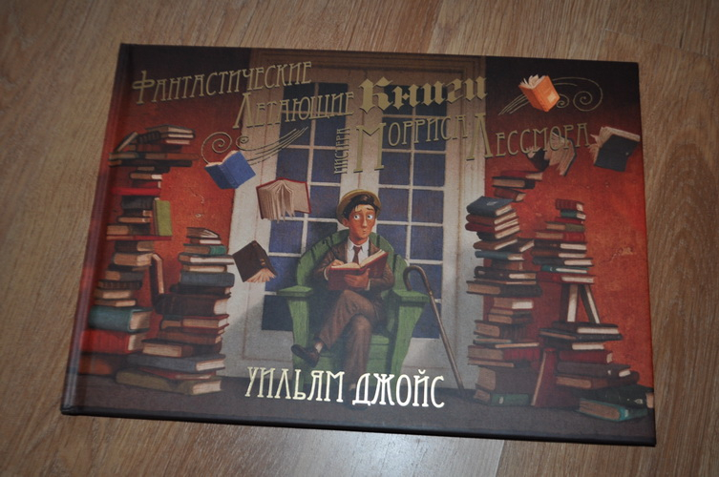
Джойс У. Фантастические летающие книги мистера Морриса Лессмора
Есть книги, с которыми можно взлететь!

Slide 20


Грабенстейн К. Побег из библиотеки мистера Лимончелло;
Библиотечная олимпиада мистера Лимончелло
Задача у автора – привлечь поколение любителей компьютерных игр к чтению книг.

Slide 21
Книги для детей и подростков: где о них узнать?
- Папмамбук (http://www.papmambook.ru) – сайт о детском чтении и детских книгах для тех, кто читает детям.
- Детская комната Arzamas (http://arzamas.academy/special/kids)
Книги и стихи, истории из жизни писателей
- Каталог «Сто лучших книг для детей и подростков» - http://www.gaidarovka.ru/100-luchshikh-novykh-knig-dlya-detej-i-podrostkov
- Сайт Всероссийского Конкурса на лучшее литературное произведение для детей и юношества Книгуру (http://kniguru.info) содержит списки и полные тексты шорт-листа ежегодного сезона
- Сайт о книгах А. Жвалевского - http://az-book.info

Slide 22

Срочно прочтите!
Казиник М. Буравчик в стране Света. Что такое культура?
Эта книга будет интересна взрослым и детям. В ней простым языком объясняются гениальные вещи и творения, которые необходимо знать каждому разумному человеку.

Slide 23

Коллеги, вам для вдохновения!
Кермель Э. Хозяйка книжной лавки на площади Трав - https://e-libra.net/read/570268-hozyayka-knizhnoy-lavki-na-ploschadi-trav.html
«Я многим обязана чтению. Это прочитанные книги делали так, что я росла и выбирала свою дорогу, это они научили меня смотреть на мир не только через мои собственные очки, но и с точки зрения тех, кто сделал меня открытой навстречу другим мирам и эпохам».

Slide 24
Дополнительные материалы:
«Изучение семейного чтения»
«20 вопросов, которые стоит задать ребенку вместо «Как дела»

